Slide 1

স্বাগতম

Slide 2

শিক্ষক পরিচিতি
মোঃময়নাল হোসেন
সহকারী প্রধান শিক্ষক
দেওড়া হাই স্কুল
বরুড়া,কুমিল্লা।
শ্রেনীঃ৮ম
বিষয়ঃবাংলাদেশ ও বিশ্ব পরিচয়

Slide 3
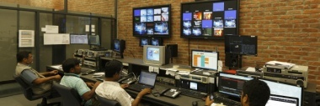

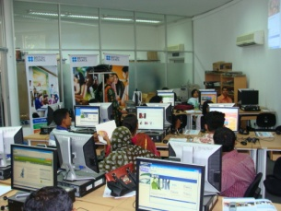
নিচের ছবিগুলো দেখ এবং বল
আই সি টি ল্যাব
বিভিন্ন স্যাটেলাইট টিভি
আই সি টি ক্লাস

Slide 4
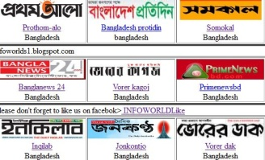

সকল দৈনিক পেপার
বাংলাদেশ বেতার
বিভিন্ন গণমাধ্যমের কার্যক্রম

Slide 5
আজকের পাঠ
সামাজিকীকরন ও উন্নয়ন
অধ্যায়-৫

Slide 6
শিখনফল
এই পাঠ শেষে শিক্ষার্থীরা.....................
* তথ্য ও যোগাযোগ প্রযুক্তি কি তা বলতে পারবে।
* শিশু সামাজিকীকরনে গণমাধ্যমের ভূমিকা তা লিখতে পারবে।
* তথ্য ও যোগাযোগ প্রযুক্তির প্রভাব ব্যাখ্যা করতে পারবে।

Slide 7
লক্ষনীয় বিষয় গুলোঃ
ক) সমাজ কি?
খ)সমাজ কিভাবে ঘটিত হয়?
গ)সমাজে কি কি উপাদান থাকে?
ঘ)সামাজিকীকরণ কি?
ঙ)সামাজিকীকরনে কতগুলো উপাদানের নাম বল।
চ)সামাজিকীকরনে পরিবারের ভুমিকা।
ছ)সামাজিকীকরনে বিভিন্ন উপাদানের প্রভাব।
জ) সামাজিকীকরনে তথ্য প্রযুক্তির ভুমিকা।

Slide 8
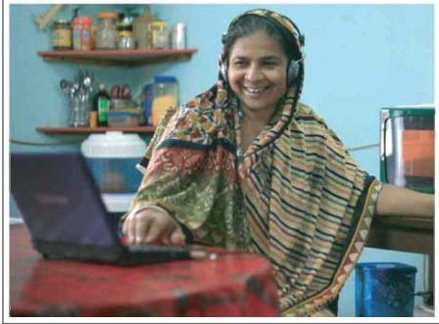
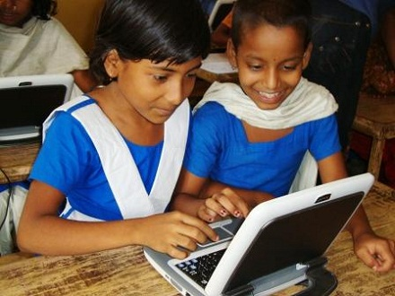
নিচের ছবি গুলো দেখ এবং বল
ডিজিটাল প্রযুক্তিতে নারী
শ্রেনীকক্ষে ল্যাপটপ

Slide 9
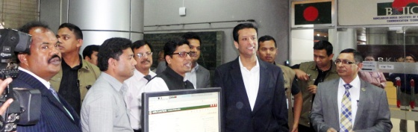
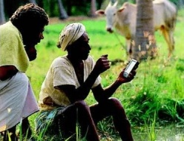
আই.সি.টি উপদেষ্টা ,মন্ত্রী মহোদয় বিভিন্ন কায©ক্রম ঘুরে দেখছেন
বাংলাদেশের কৃষকের হাতে মোবাইল।

Slide 10


তথ্য ও যোগাযোগ প্রযুক্তি কি ?
তথ্য ও যোগাযোগ প্রযুক্তি বলতে বোঝায় সেই প্রযুক্তি যার সাহায্যে তথ্য সংরক্ষণ ও তা ব্যবহার করা যায়।
যেমনঃ ইন্টারনেট,ফোন,মোবাইল ইত্যাদি।

Slide 11



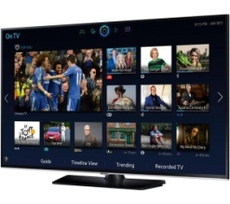
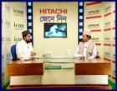
নিচের ছবি গুলো দেখ এবং বল
গনমাধ্যমের বিভিন্ন ছবি

Slide 12
জোড়ায় কাজ
শিশু সামাজিকীকরনে গণমাধ্যমের বিভিন্ন
প্রতিষ্ঠান কি কি ভূমিকা পালন করে তা
লিখতে পারবে।

Slide 13
সমাধান
সংবাদপত্র
সামাজিকীকরনে সংবাদপত্রের ভূমিকা গুরুত্বপূন‍©‍‌‌ এবং উন্নয়নশীল দেশে এটি জনশিক্ষার প্রধান মাধ্যম। এর মাধ্যমে পারস্পরিক সহনশীলতা,সহমমি©©তা ও বিশ্বজনীনতার রোধ সৃষ্টি করে।
চলচ্চিত্র
সুস্থ, রুচিশীল ও শিক্ষামূলক চলচ্চিত্র মানুষকে আনন্দ দেওয়ার পাশাপাশি তাদের মধ্যে মূল্যবোধ ,মানবিকতা ও সমমমিতার বোধ জাগিয়ে তোলার মাধ্যমে সামাজিকীকরনেও গূরুত্বপূন© ভূমিকা পালন করে।
টেলিভিশন
আজকের বিশ্বে টেলিভিশনের ভূমিকা সবচেয়ে বেশি শক্তিশালী ও জনপ্রিয় গণমাধ্যম। শিক্ষামূলক অনেক কিছু টেলিভিশনের মাধ্যমে আমরা পায়। পৃথিবীর বিভিন্ন দেশের অনুষ্ঠান একসাথে সরাসরি দেখতে পেয়ে থাকি।
রেডিও
সংবাদ ছাড়া শিক্ষা ও বিনোদনমূলক নানা অনুষ্ঠানও প্রচার করে।

Slide 14
দলীয় কাজ
তথ্য ও যোগাযোগ প্রযুক্তির
প্রভাব ব্যাখ্যা করতে পারবে।

Slide 15
সামাজিকীকরন কেমন প্রক্রিয়া
(ক) চলমান (খ) ধীরগতি(গ) স্থির (ঘ) জটিল
জনগনের কাছে সংবাদ, মতামত ও বিনোদন পরিবশনের মাধ্যমকে কী বলে ?
(ক) সংবাদ মাধ্যম(খ) জনমাধ্যম (গ) গণমাধ্যম (ঘ) যোগাযোগ মাধ্যম
আধুনিক বিশ্বে প্রমানিত সামাজিক যোগাযোগের কায©ক্রম মাধ্যম হলো-
i) ফেসবুক ii) ই-মেইল iii) টুইটার
নিচের কোনটি সঠিক ?
ক. i ও ii খ. ii ও iii
গ. i ও iii ঘ. i, ii ও iii

Slide 16

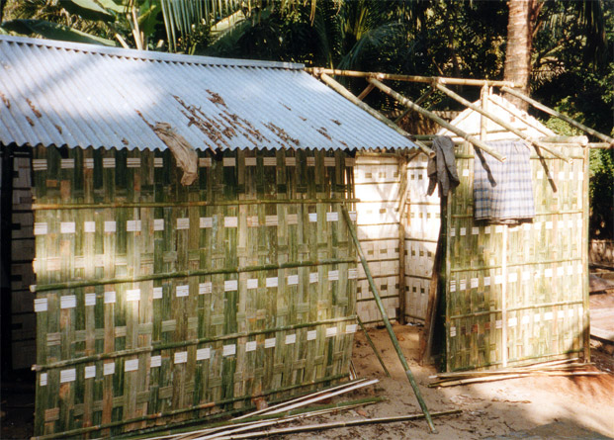

বাড়ীর কাজ
সোহেল ও ফাহিম দুই বন্ধু। দুজন একই বিদ্যালয়ে অষ্টম শ্রেনির ছাত্র । ফাহিম চরমোহনপুর স্কুলের ছাত্র। সোহেল ফেসবুক ও টুইটার এর ইতিবাচক ব্যবহারের মাধ্যমে বন্ধুদের সঙ্গে মতবিনিময় করে।
প্রশ্নঃ ফাহিমের ব্যবহৃত সামাজিক যোগাযোগ মাধ্যমটির
নেতিবাচক দিক সম্পকে© মতামত দাও।

Slide 17




